Slide 1
Вторая жизнь ненужных вещей
Выполнила: Белянкина Елизавета
Ученица 4 «Д» класса
Учитель-консультант: учитель
Высшей квалификационной категории
Попова Галина Николаевна
Контактный телефон: 342-28-70
Новосибирск
2020 г

Slide 2
Цель – использование ненужных вещей для изготовления игрушек и украшений.
Задачи:
Придумать как использовать ненужные вещи для поделок.
Сократить количество выбрасываемых вещей у себя в доме.
Освоить изготовление из ненужных вещей, нужные и красивые игрушки и украшения.
Показать на примере работ, как можно использовать ненужные вещи в целях сохранения природы.

Slide 4
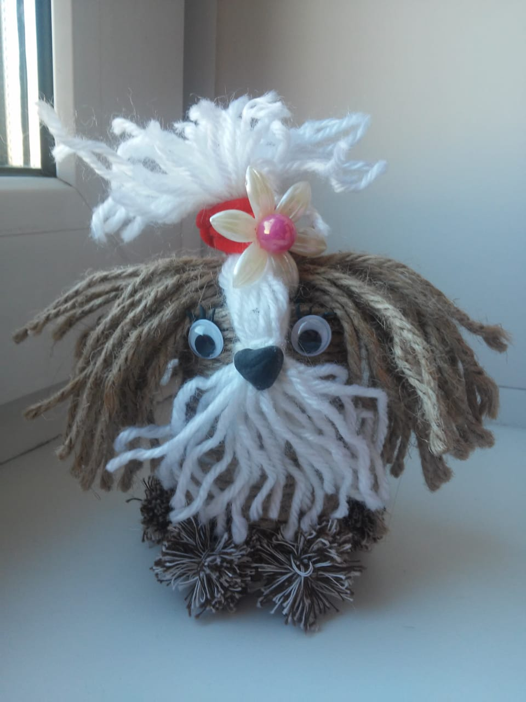

Slide 5
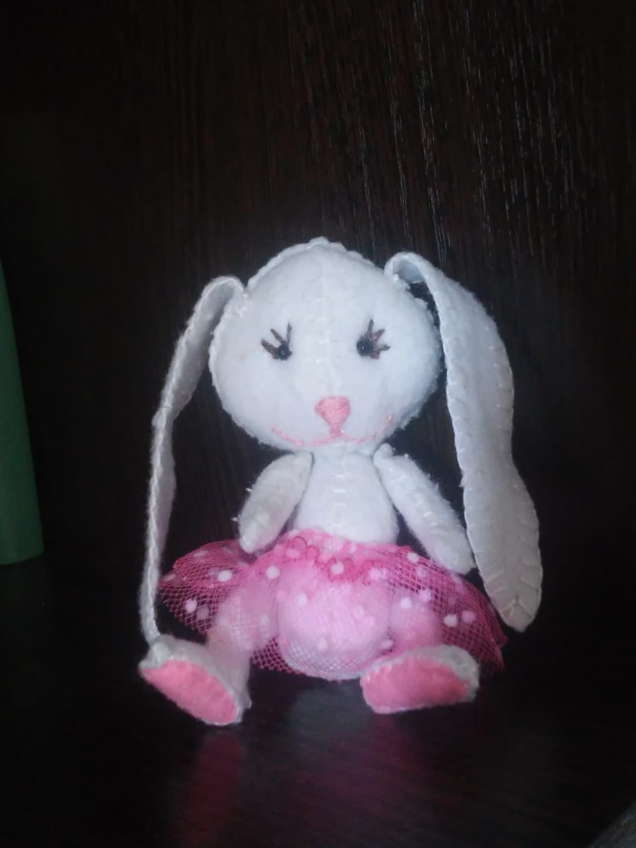

Slide 6
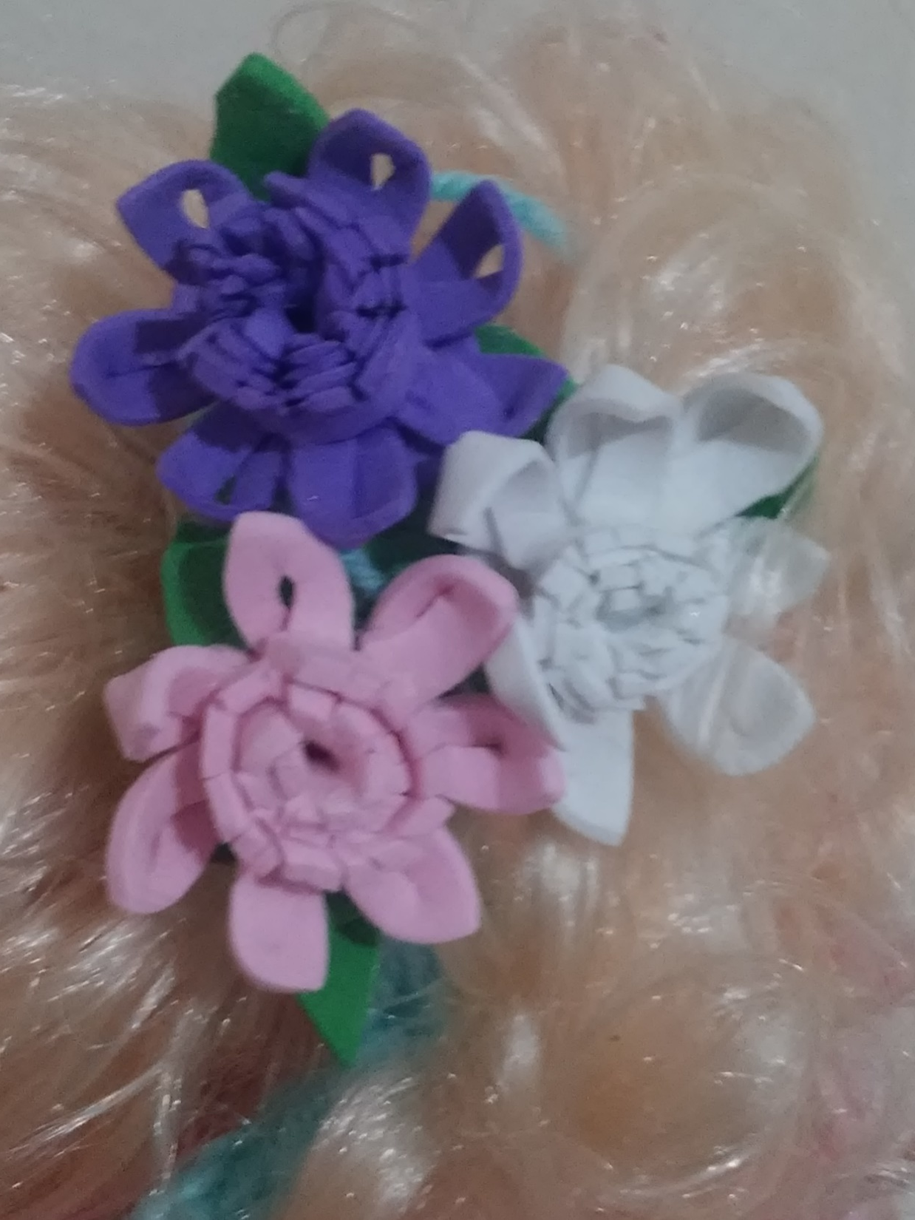

Slide 7
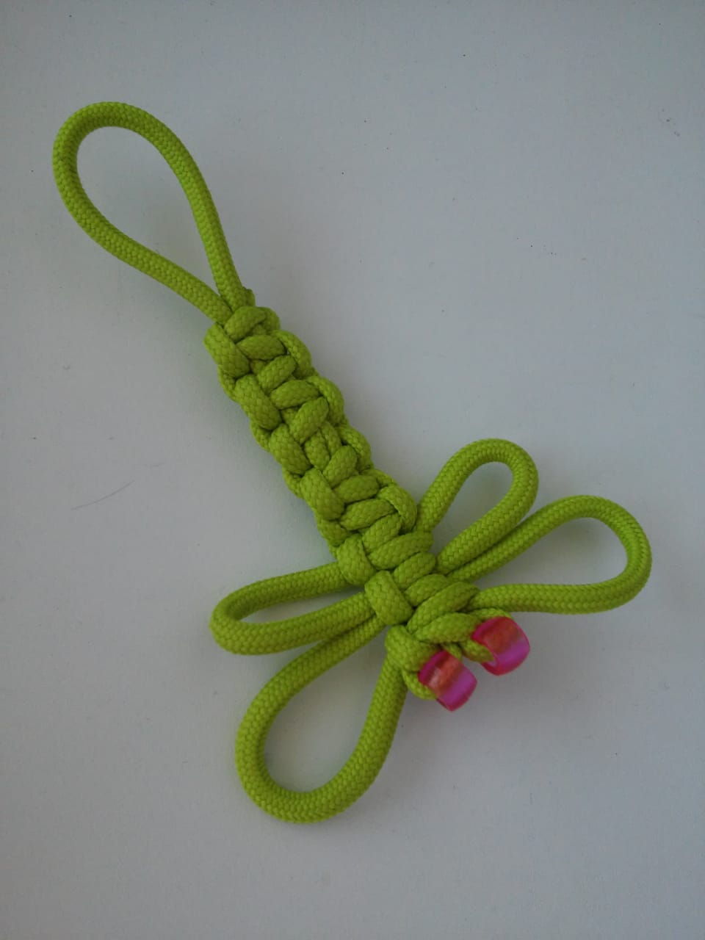

Slide 8
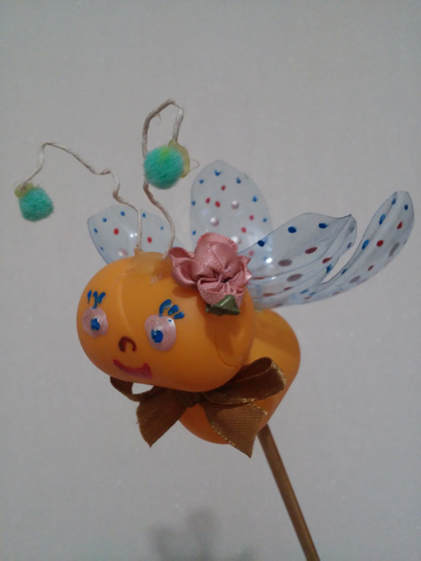

Slide 9
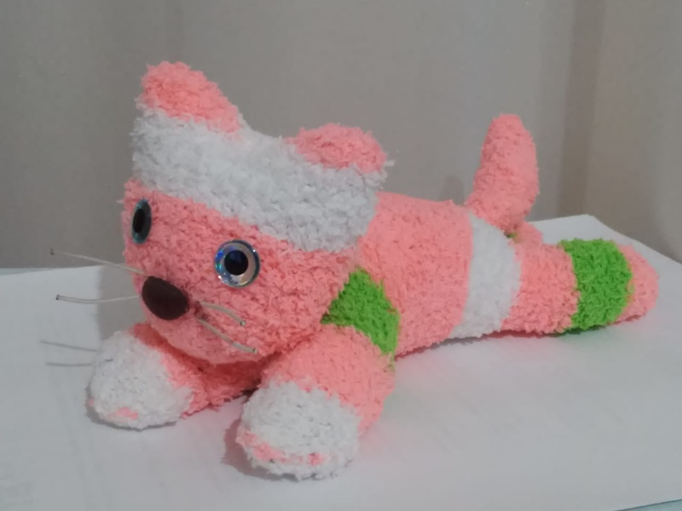

Slide 10
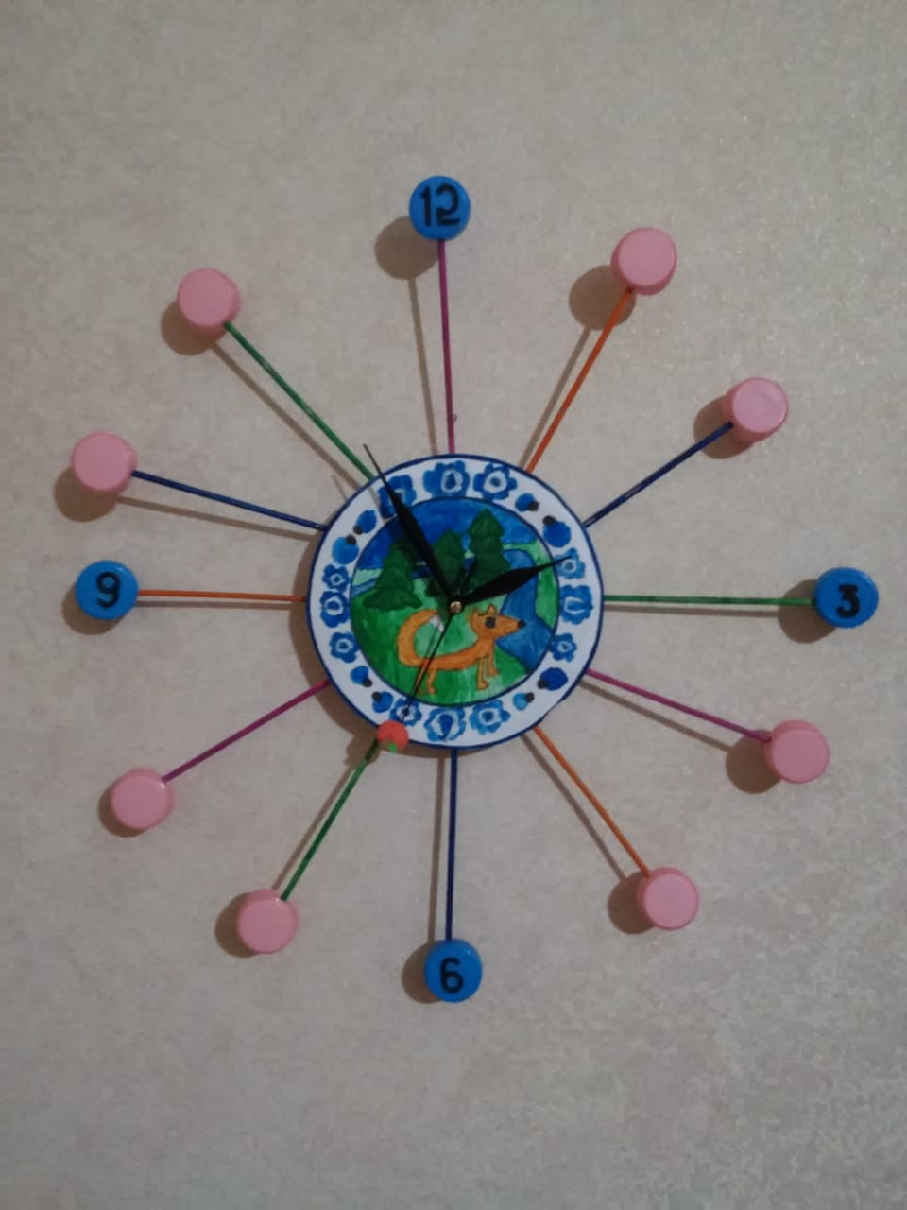

Slide 11
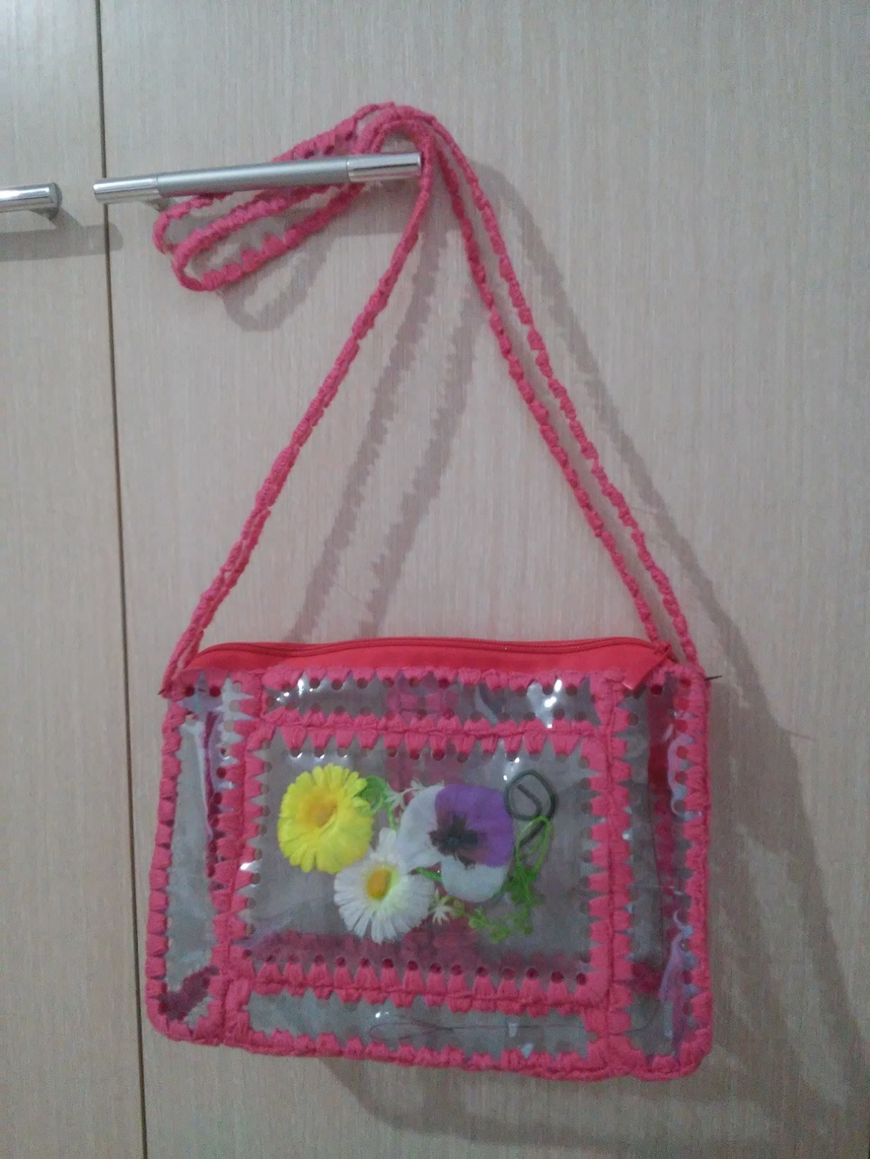

Slide 12
